Slide 1
Segurança da informação
Prof: David Sena
Aula 1

Slide 2
Ementa Primeiro Sábado
Manhã
Princípios de criptografia
Criptografia simétrica
Criptografia assimétrica
Email seguro
Tarde
Certificado digital
Http e Http-s
Segurança no comércio eletrônico
Especificação de testes e validação de softwares

Slide 3

Segurança da informação
Mundo ideal não precisa de segurança
Mundo real
Trancas, cofres, cadeados, assinaturas, biometria
Mundo virtual
Trancas virtuais, cofres virtuais, assinaturas virtuais
Objetivo
Proteger dados e serviços
Pessoas e acidentes naturais

Slide 4
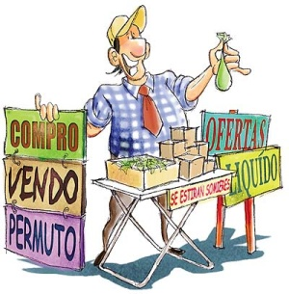
Serviços de Segurança - X800
Recursos
Informações, Serviços que possuem valor
Quanto mais valioso -> Mais deve ser protegido
Serviço de Segurança: Um serviço de segurança é definido como um serviço ou comunicação que tem por objetivo aumentar a segurança de um recurso.

Slide 5

Serviços de Segurança (1)
Autenticação
Garante a autenticidade do emissor, do receptor e dos dados.
Controle de acesso
Garante controle e limitação do acesso aos recursos
Confidencialidade
Garante proteção contra divulgação não autorizada da informação.

Slide 6
Serviços de Segurança (2)
Integridade
Garante que os dados vão ser recebidos conforme enviados.
Disponibilidade
Garante que a informação esteja sempre disponível para o uso legítimo, ou seja, por aqueles usuários autorizados pelo proprietário da informação.
Irretratabilidade
Propriedade que garante a impossibilidade de negar a autoria em relação a uma transação anteriormente feita.

Slide 7

Mecanismos de Segurnaça (X800)
Um mecanismo de segurança é um processo ou dispositivo (incorporado a este processo) com o objetivo de impedir, detectar ou permitir recuperação de um ataque.
Mecanismos implementam os serviços de segurança
Serviços implementam as políticas
Mecanismos = ferramenta = marcha
Serviços = objetivo = carro
Políticas = as regras de uso = leis

Slide 8
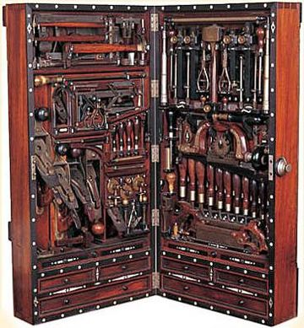
Tipos de Mecanismos
Mecanismos de criptografia.
Assinatura digital.
Mecanismos de garantia da integridade da informação. Hash
Mecanismos de controle de acesso.
Mecanismos de certificação.
Integridade.
Honeypot.
Protocolos seguros.

Slide 9

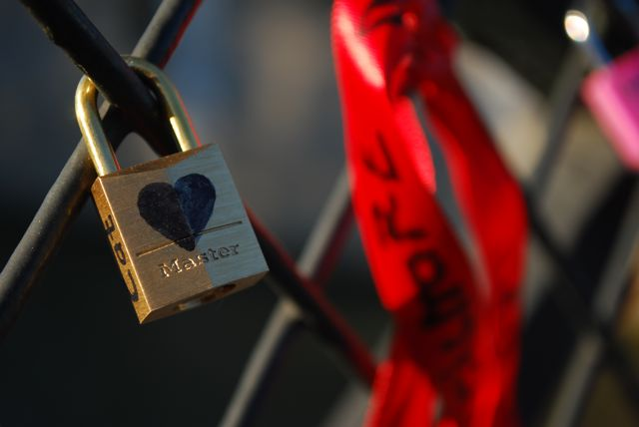

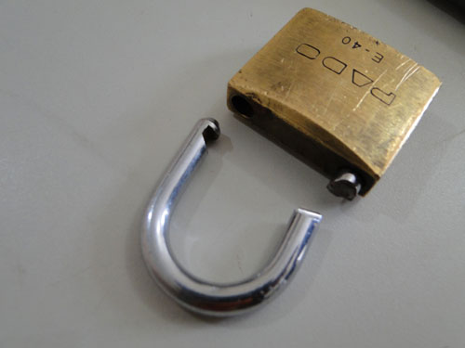
Vunerabilidade, Ameaça, Ataque
Risco
Probabilidade de acontecer
Vulnerabilidade
Falha ou Fraqueza
Ameaça
Perigo de burlar e violar
Ataque
Ato deliberado

Slide 10
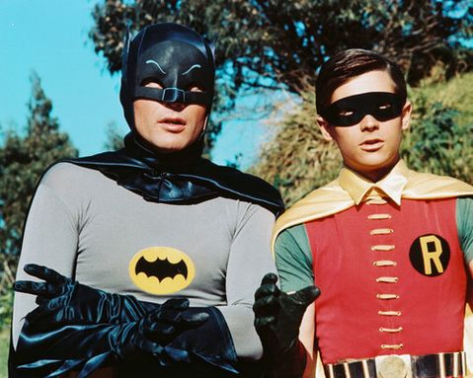
Tarefa (AGORA)
Com duplas binárias de dois alunos
Criar uma
Risco
Vunerabilidade
Ameaça
Ataque
2 MIN
JÁ!

Slide 11

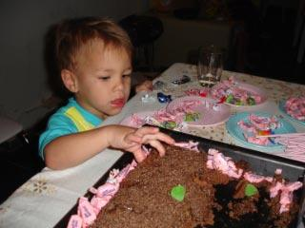
Tipos de Ataques
Ativos – Alteram Recursos
Passivos – Obtem informaçõs sem alterar recursos

Slide 12


Teste
Bloqueio uma mensagem
Vejo sua senha enquanto você envia
Mando uma mensagem por você
Leio seu email

Slide 13
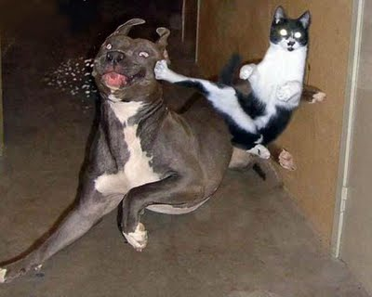
Tipos de Ataques (Relacione)
Duplicação
Inserção
Reordenação
Repetição
Modificação
Deleção

